Slide 1

人教版高中生物 选择性必修2
第1章 种群及其动态
第3节
影响种群数量变化的因素

Slide 2
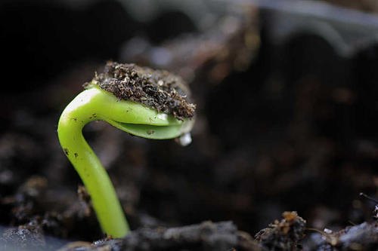
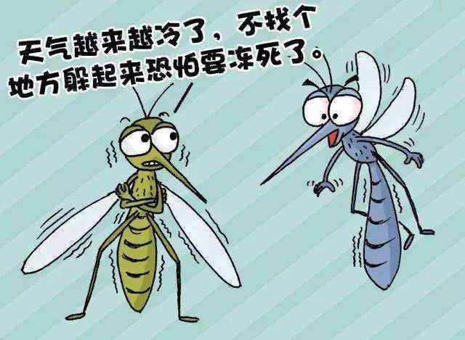
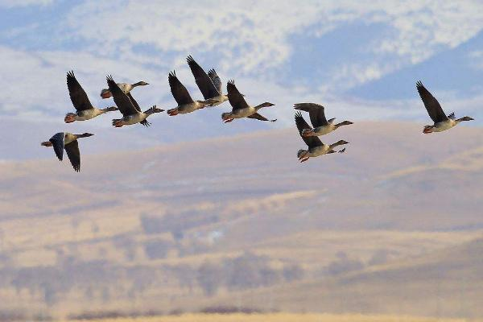
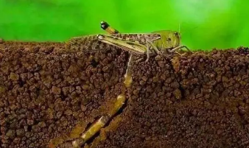
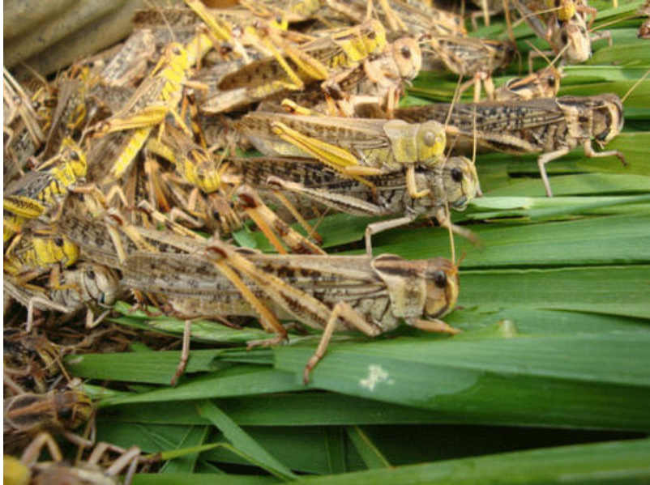
一.非生物因素
1.阳光：
影响光合作用强度
郁闭度
森林中林下植物的种群密度主要取决于林冠层的 ，即主要取决于林下植物受到的 。
光照强度
2.温度：
温度会影响酶的活性
温度常常通过影响___________________________________等影响种群的密度。
出生率、死亡率、迁入率、迁出率
3.水分：
细胞内许多生物化学反应需要水的参与，影响渗透压
死亡率
干旱缺水会使许多植物种群的 升高；动物缺水可导致 的死亡；
气候干旱会使东亚飞蝗呈 增长。
个体
爆发式
蝗虫将卵产在土壤中，含水量在10%～20%时最适合它们产卵和孵化。干旱时，天敌减少，就更容易爆发蝗灾。
种子春季萌发
鸟类秋季开始南迁
蚊类等昆虫无法越冬
出生率
死亡率
迁入率、迁出率

Slide 3
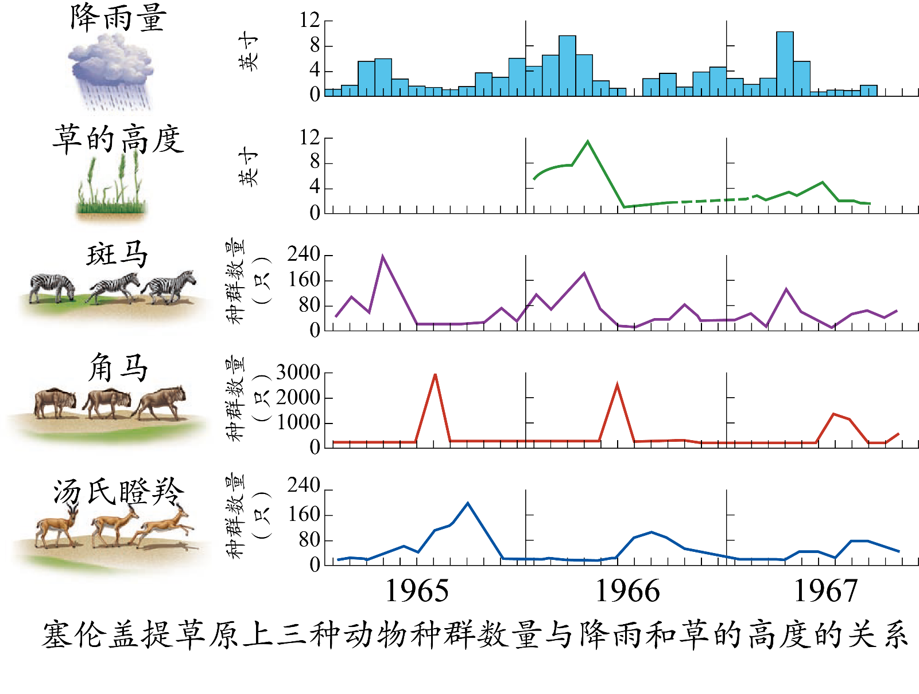

一.非生物因素
问题3: 非生物因素对种群数量的影响是否存在相互联系？
气温升高
春夏时节植物种群普遍迅速增长
日照延长
对于动物而言，食物的充足与缺乏是导致种群数量变化的重要因素。
降水增多
非生物因素对种群数量变化的影响往往是综合性的。

Slide 4

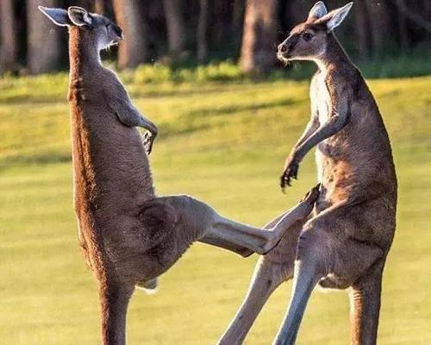
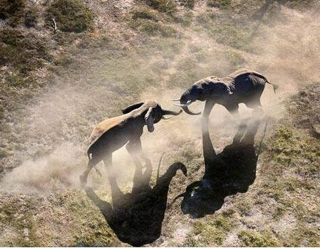
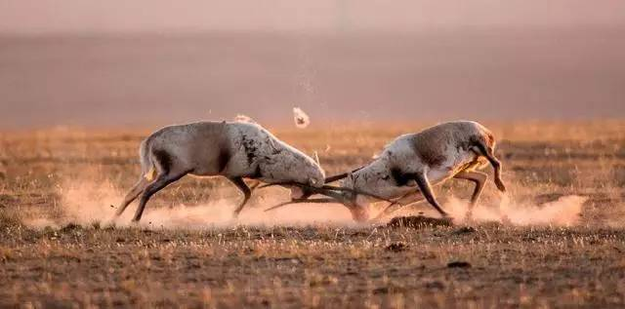
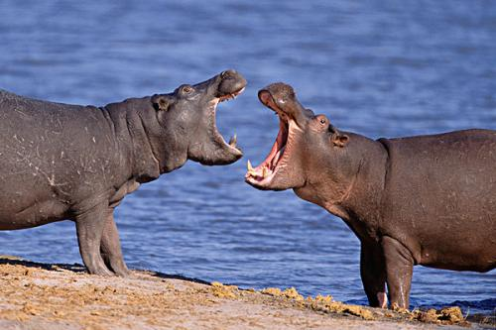
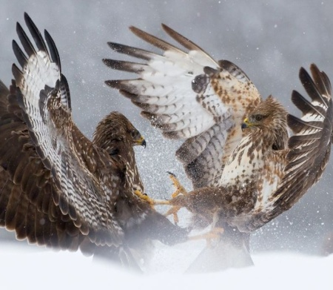
二、生物因素
1.种群内部的生物因素：
种内竞争
随着种群的增长，__________会加剧，从而使种群的增长___________，这说明种群数量的变化受到种群内部生物因素的影响。
种内竞争
受到限制
Notes:
种内竞争源于种群内部个体对有限食物和空间等资源的争夺，食物和空间等资源越有限、种群密度越大，则种内竞争越激烈、种群增长率越小。

Slide 5
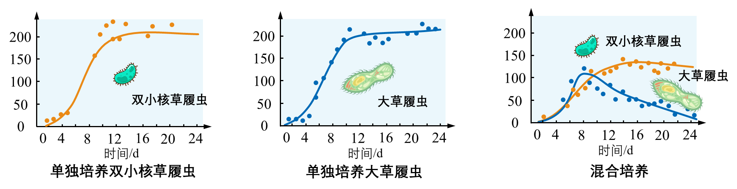
二、生物因素
2.种群外部的生物因素：
（1）种间竞争
受空间、资源等的限制
1. 为什么单独培养大草履虫种群数量不会无限增长？
2. 怎样解释混合培养的实验结果？
两者之间是竞争关系（种间竞争），竞争力弱的数量会不断下降。
3. 怎样解释混合培养条件下双小核草履虫K值减小？
因为大草履虫消耗了部分资源

Slide 6
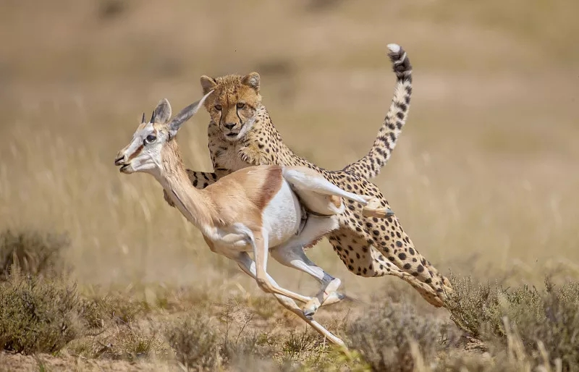
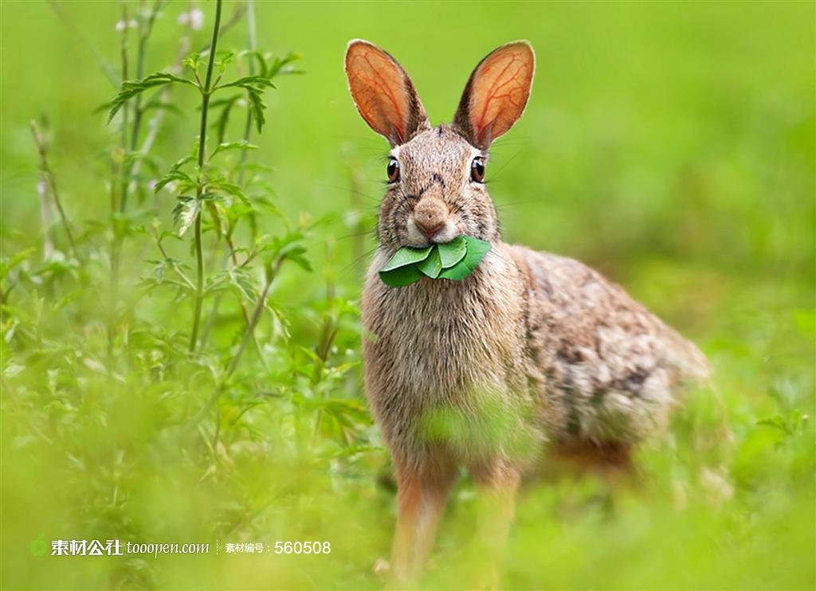
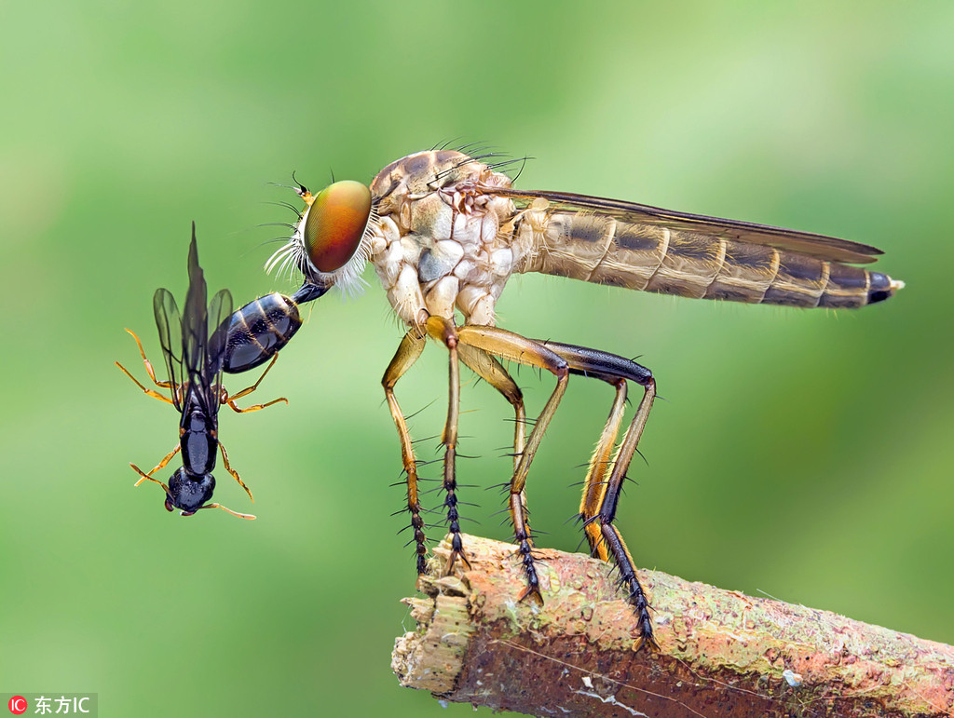
二、生物因素
2.种群外部的生物因素：
（2）种间捕食
除顶级捕食者外，每种动植物都可能是其他某种生物的__________，每种动物都需要以其他生物为食。如果___________，动物种群会出现_______________、________________的现象
捕食对象
食物匮乏
出生率降低
死亡率升高

Slide 7
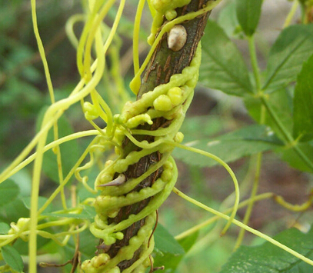
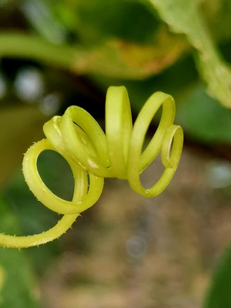
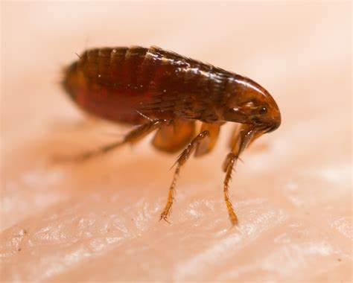
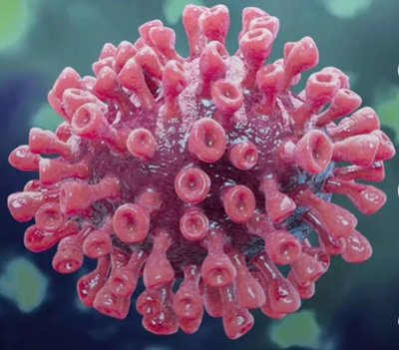
二、生物因素
2.种群外部的生物因素：
（3）寄生
作为宿主的动物被寄生虫_______，细菌或病毒引起__________，也会影响种群的_________________等特征，进而影响种群的数量变化。
寄生
传染病
出生率和死亡率
菟丝子寄生在大豆植株上
螨虫
新型冠状病毒

Slide 8
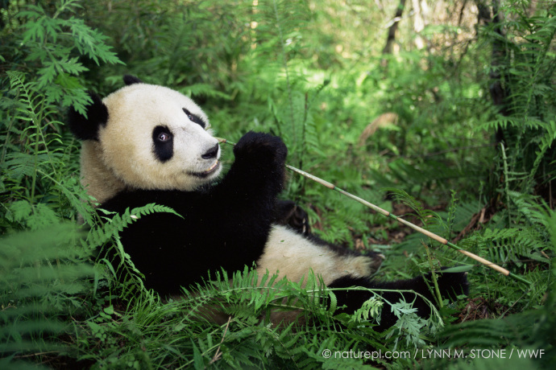
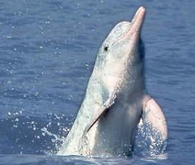
四、种群研究的应用
1. 濒危动物的保护：
调查获知种群密度、出生率和死亡率、性别比例、年龄结构等特征以及影响该种群数量变化的因素
准确了解种群生存状态
预测种群的数量变化趋势
采取保护措施以降低环境阻力，提高K 值(环境容纳量)

Slide 9
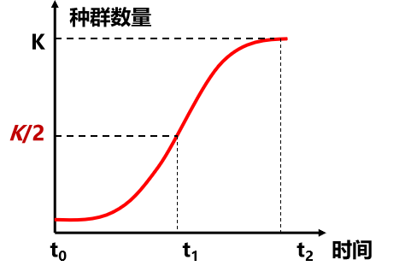
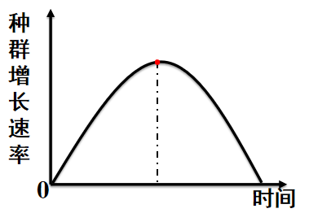
四、种群研究的应用
2. 渔业上合理捕捞量的确定
研究表明： 的捕捞（捕捞量在 左右）有利于
。
中等强度
K/2
持续获得较大的鱼产量
原因：被捕种群的剩余量维持在K/2附近，种群的增长速率最大。
思考：渔网网目不能过小，否则会影响来年鱼产量，这是为什么？请从种群特征的角度做出解释。
K/2
如果渔网网目过小，许多幼鱼也会被捕捞上来，影响鱼种群年龄结构，从而影响鱼种群的出生率，造成来年鱼产量降低。
若想一次性获得最大捕捞量，什么时候捕捞鱼？
种群数量达到K值时。

Slide 10
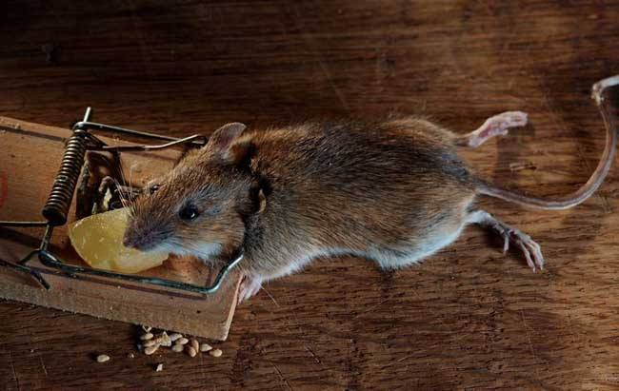
四、种群研究的应用
3. 有害生物的防治
(1)鼠害防治
①采用 和 的方法控制现存害鼠的种群数量。
化学
物理
②通过减少其获得 的机会降低其环境容纳量，使鼠害得到有效防治。
食物
(2)农林害虫的防治
①化学防治：如果一味依赖喷洒农药的方法，既造成环境污染，又伤及害虫的天敌。
②生物防治：有效保护或引入天敌生物，则有利于将害虫数量控制在较低的水平。
(3)有害生物的防治尽量在种群数量 时进行，此条件下种群个体数量 ，而且增长速率 ，越早防治越好。
低于K/2
少
小

Slide 11
课堂小结：
出生率
非密度制约因素
自然灾害（地震、火灾）
死亡率
非生物因素
气候因素（温度、水分）
迁入率
阳光
影响因素
决定
种群数量变化
（外因）
迁出率
种内
种内竞争
年龄组成
种间竞争
生物因素
种间
捕食
性别比例
密度制约因素
（内因）
寄生

